Slide 1



Herramientas computacionales para el diseño y modelación de cauces
Modelación hidráulica 1D con HEC-GeoRAS y HEC-RAS
Modelación unidimensional en condiciones de flujo permanente y no permanente
Info: r.cfdtools@gmail.com
v.20221025

Slide 2
Objetivo
A partir del modelo geométrico y de los parámetros y condiciones de frontera establecidos, realizar la modelación o tránsito hidráulico para flujo permanente y no permanente sin pasos de vía.

Slide 3
Herramientas computacionales requeridas
HEC-RAS versión 5.0.7. http://www.hec.usace.army.mil/software/hec-ras/
Microsoft Excel 2016®
Insumos requeridos
Modelo HECRAS_v1 con geometría importada desde ArcGIS usando HEC-GeoRAS o desde RAS Mapper, parámetros y condiciones de frontera.
Hoja global de diseño con parámetros generales, caudales pico e hidrogramas para diferentes periodos de retorno y para diferentes puntos de estudio.
Modelo hidráulico completo con condiciones de frontera para flujo permanente y no permanente.

Slide 4
Actividad 1: Modelación unidimensional en condiciones de flujo permanente

Slide 5
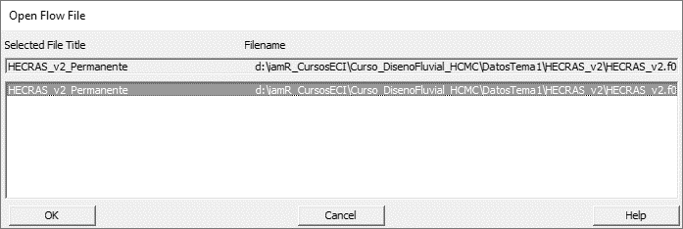

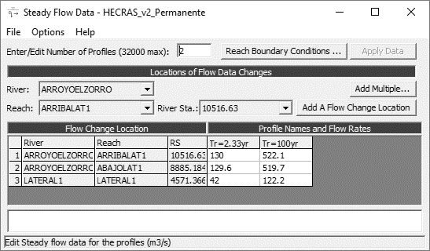
Actividad 1: Modelación unidimensional en condiciones de flujo permanente
En HEC-RAS, abra el proyecto HECRAS_v1.prj.
Desde el botón Steady Flow Data, abra los datos ingresados para la modelación en flujo permanente y verifique los datos ingresados.
Cierre la ventana y vaya a la ventana principal de proyecto.

Slide 6
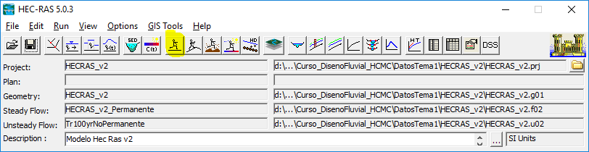
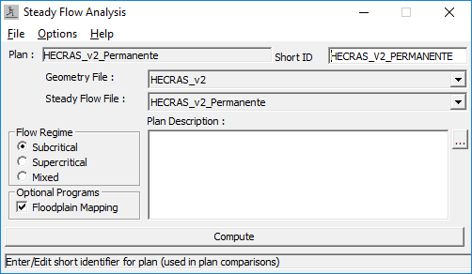
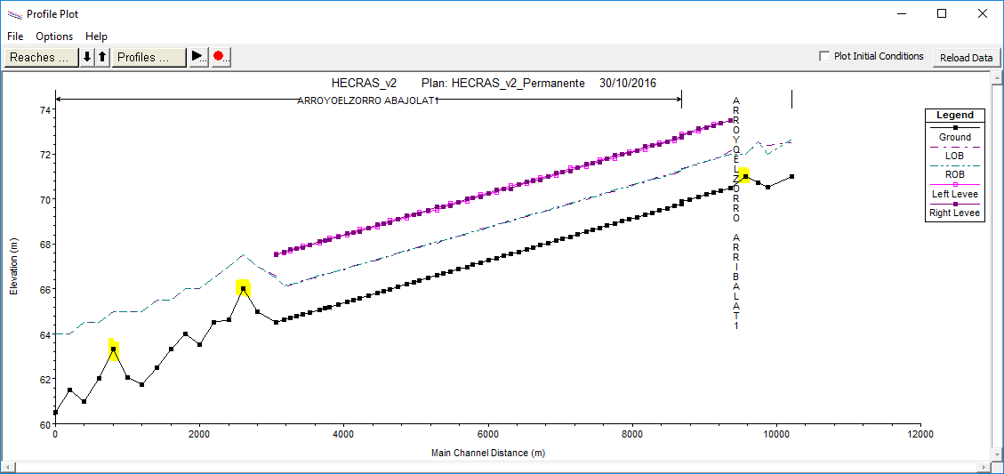
Actividad 1: Modelación unidimensional en condiciones de flujo permanente
En la ventana principal de proyecto de clic en el botón Perform a Steady Flow Simulation o desde el menú Run de clic en la opción Steady Flow Analysis.
En Geometry File, seleccione la geometría HECRAS_v1 y en Steady Flow File seleccione HECRAS_v1_Permanente.
Para el tipo de régimen es indispensable conocer la localización de los posibles controles hidráulicos naturales o controles definidos en el diseño y trazado del valle y cauce sinuoso. Seleccionar régimen Subcrítico debido a los controles naturales de fondo presentes en el cauce natural abajo de la entrega del canal diseñado.
Guardar el análisis como HECRAS_v1_Permanente.

Slide 7
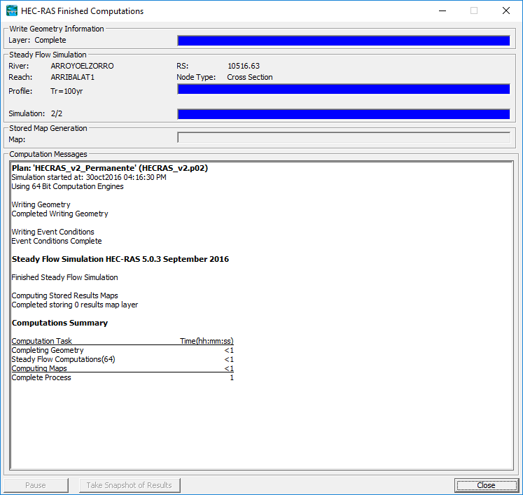
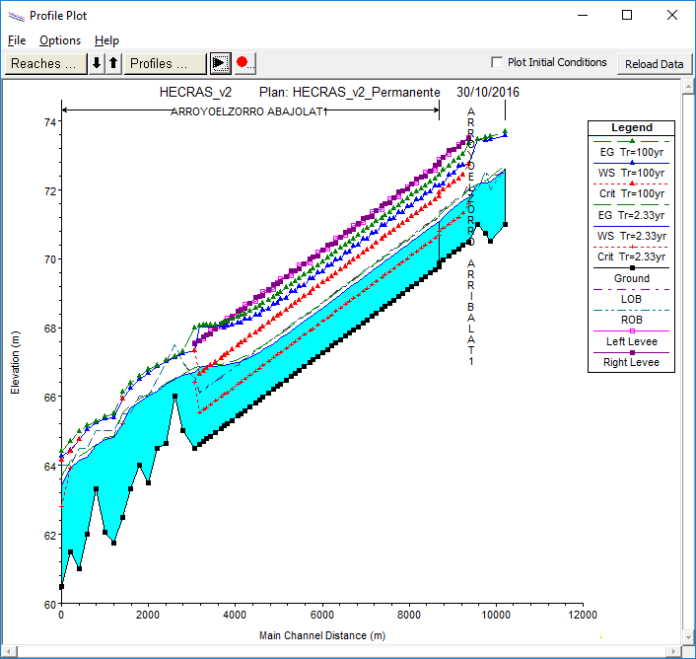
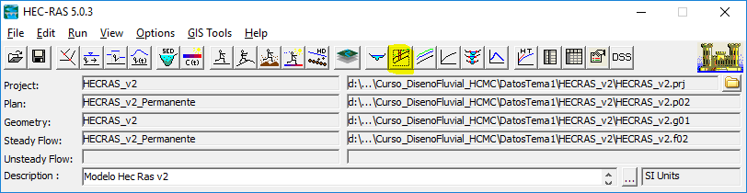
Actividad 1: Modelación unidimensional en condiciones de flujo permanente
Oprimir en el botón compute y verifique el registro de resultados y en caso de encontrar alertas y/o errores proceda a verificar una a una hasta que el modelo se ejecute correctamente. Consulte el perfil del cauce principal para verificar que existen resultados.

Slide 8
Actividad 2: Modelación unidimensional en condiciones de flujo no permanente

Slide 9

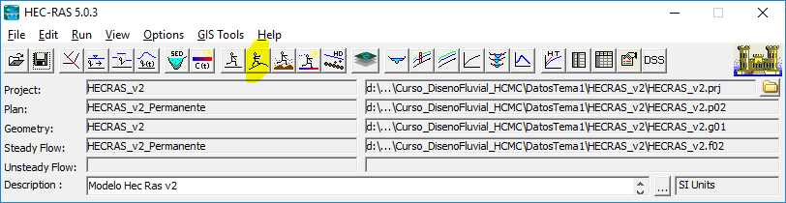
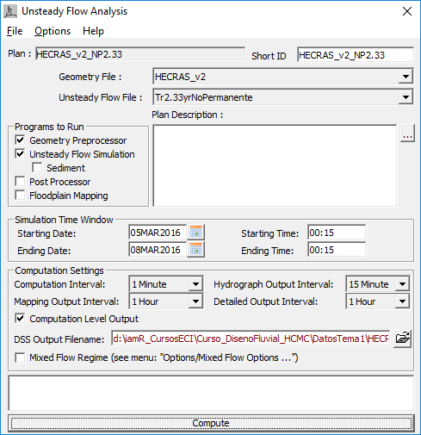
Actividad 2: Modelación unidimensional en condiciones de flujo no permanente
En la ventana principal de proyecto de clic en el botón Perform a Unsteady Flow Simulation o desde el menú Run de clic en la opción Unsteady Flow Analysis.
Para iniciar, seleccione la geometría HECRAS_v1, y los hidrogramas definidos para el periodo de retorno Tr=2.33yr denominado Tr2.33yrNoPermanente. Defina los programas a ejecutar, las fechas y horas de modelación y configure los parámetros computacionales requeridos para la modelación.
Guarde el plan como HECRAS_v1_NP2.33

Slide 10
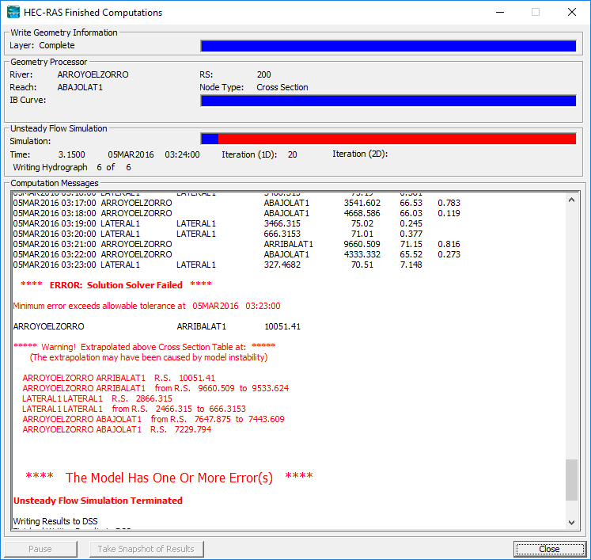
Actividad 2: Modelación unidimensional en condiciones de flujo no permanente
Ejecute la modelación y revise los errores y alertas reportados devueltos por el motor de cálculo.
Encontrará que para la geometría compuesta por el canal diseñado con las zonas de río natural en el inicio y la entrega, no es posible calcular los perfiles de flujo y resolver las ecuaciones de la modelación. Esto se debe a que existen múltiples profundidades críticas en los múltiples controles hidráulicos de la geometría y algunos tramos con pendiente negativa o en cero.

Slide 11
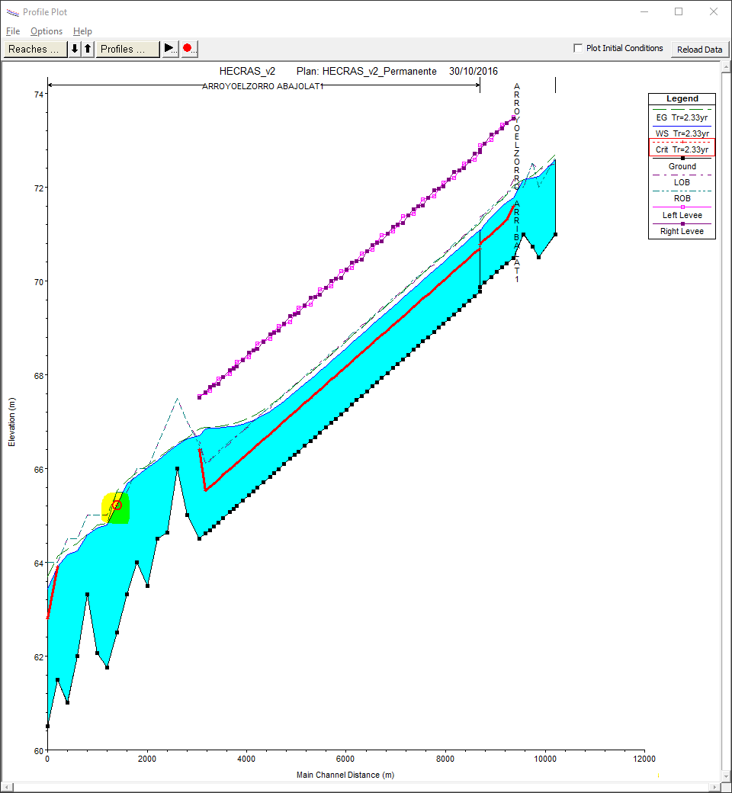
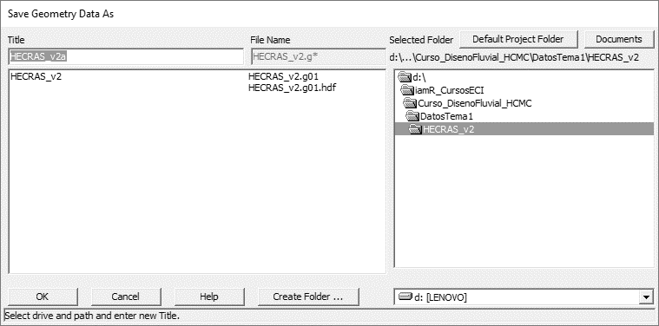
Actividad 2: Modelación unidimensional en condiciones de flujo no permanente
Utilizando la modelación en flujo permanente, identifique en el perfil las secciones transversales en las cuales existen controles y se producen profundidades críticas Yc iguales a la profundidad normal y a la profundidad de la lámina de agua.
Cierre el proyecto HEC-RAS y realice una copia de la carpeta del proyecto.
Abra el editor de geometría y guarde la geometría con el nombre HECRAS_v1a
Notes:
Recordar que el diseño hidráulico de la sección compuesta se realizó calculando la profundidad normal para las condiciones de flujo uniforme. Por ejemplo en la sección diseñada con profundidad total de 3m se calculo una lámina de agua con profundidad normal de 2.6m (con borde libre de 0.4m aprox) y al realizar la modelación en flujo permanente y no permanente, la altura de la lámina en el tramo diseñado está alrededor de 2.48m aprox (con borde libre de 0.52m). La profundidad crítica obtenida es inferior a la lámina de agua y a su vez la lámina de agua es inferior a la profundidad normal. El canal ha sido diseñado en condiciones de flujo subcrítico (flujo lento) para un perfil tipo M.

Slide 12
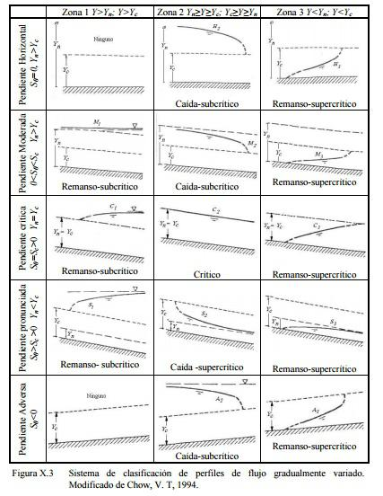
Actividad 2: Modelación unidimensional en condiciones de flujo no permanente
Recordar que el diseño hidráulico de la sección compuesta se realizó calculando la profundidad normal para las condiciones de flujo uniforme. Por ejemplo, en la sección diseñada con profundidad total de 3m, se calculo una lámina de agua con profundidad normal de 2.6m (con borde libre de 0.4m aprox.) y al realizar la modelación en flujo permanente y no permanente, la altura de la lámina en el tramo diseñado está alrededor de 2.48m aprox. (con borde libre de 0.52m). La profundidad crítica obtenida es inferior a la lámina de agua y a su vez la lámina de agua es inferior a la profundidad normal. El canal ha sido diseñado en condiciones de flujo subcrítico (flujo lento) para un perfil tipo M2.
https://www.fsl.orst.edu/geowater/FX3/help/8_Hydraulic_Reference/Flow_Profiles.htm

Slide 13
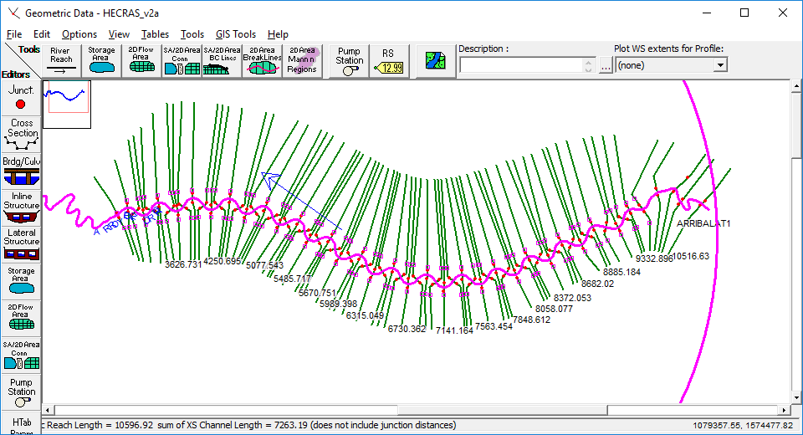
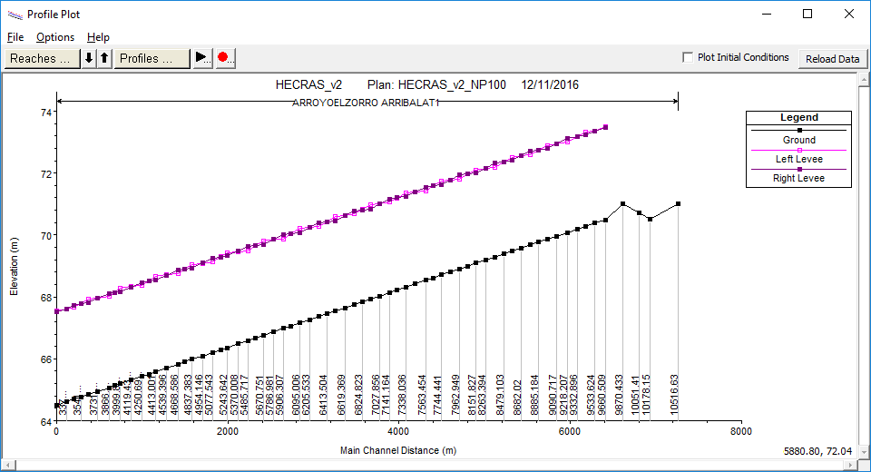
Actividad 2: Modelación unidimensional en condiciones de flujo no permanente
Para simplificar la ejecución del modelo en condiciones de Flujo No Permanente, desde el editor de geometría modifique HECRAS_v1a y elimine el tramo correspondiente al cauce lateral, luego elimine el Junction1 y por último elimine las secciones del tramo natural aguas abajo hasta la abscisa 3253.451m.
Observará que geometría final estará compuesta por un solo tramo de río e incluye las secciones naturales del inicio y la primer sección de cauce natural en la entrega del canal diseñado.
Visualice el perfil longitudinal.
Como solución alternativa, podrá utilizar la herramienta Pilot Channel para crear un pequeño cono en la base de cada sección sobre elevada con el propósito de eliminar las pendientes negativas o en cero.

Slide 14
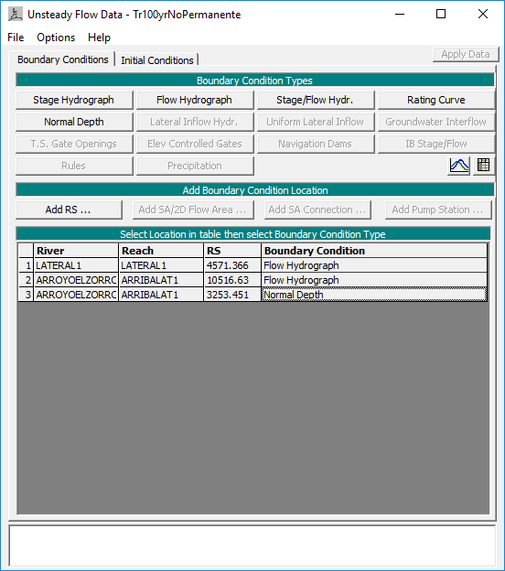
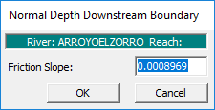
Actividad 2: Modelación unidimensional en condiciones de flujo no permanente
En las condiciones de flujo y frontera, modifique las condición de salida usando profundidad normal en la sección transversal 3253.451m con la pendiente 0.0008969. Guarde el proyecto y todas las modificaciones realizadas.

Slide 15
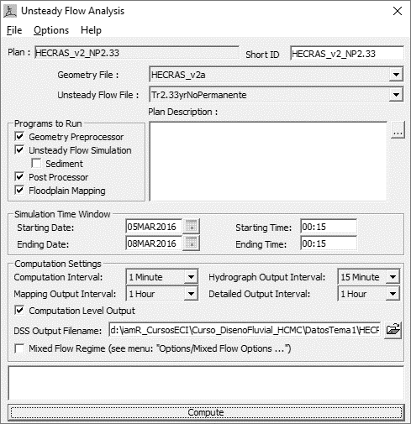
Actividad 2: Modelación unidimensional en condiciones de flujo no permanente
Desde la ventana de Ejecución, ejecute el modelo HECRAS_v1_NP2.33 seleccionando la geometría HECRAS_v1a (Geometría modificada solo con el tramo principal diseñado y secciones naturales de inicio y entrega).
Para la visualización completa de los resultados será necesario ejecutar los programas Geometry Preprocessor, Unsteady Flow Simulation, Post Processor, Foodplain Mapping.
En las opciones de calculo será necesario seleccionar la opción Computation Level Output. Opcionalmente podrá ejecutar el modelo en condiciones de flujo mixto (Subcrítico en la entrega y supercrítico al inicio del canal)

Slide 16
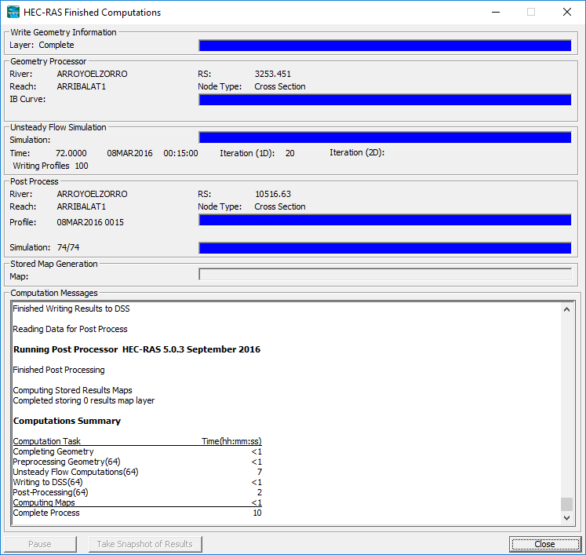
Actividad 2: Modelación unidimensional en condiciones de flujo no permanente
La ventana de ejecución presentará ahora los resultados de la modelación indicando que se pudo ejecutar correctamente el modelo.

Slide 17
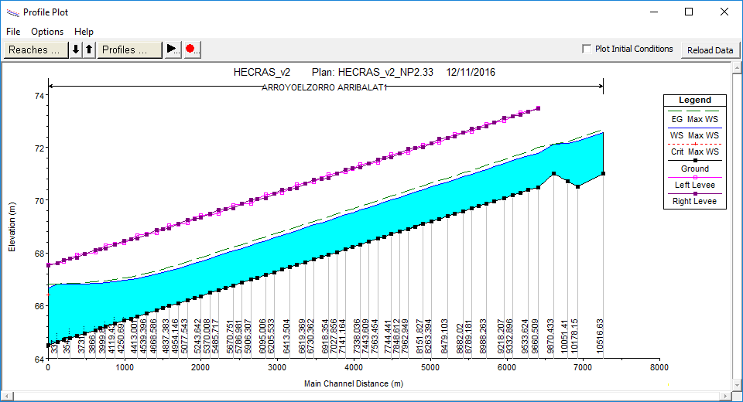
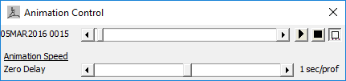
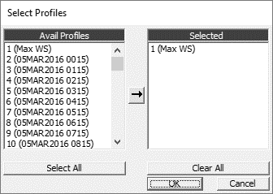
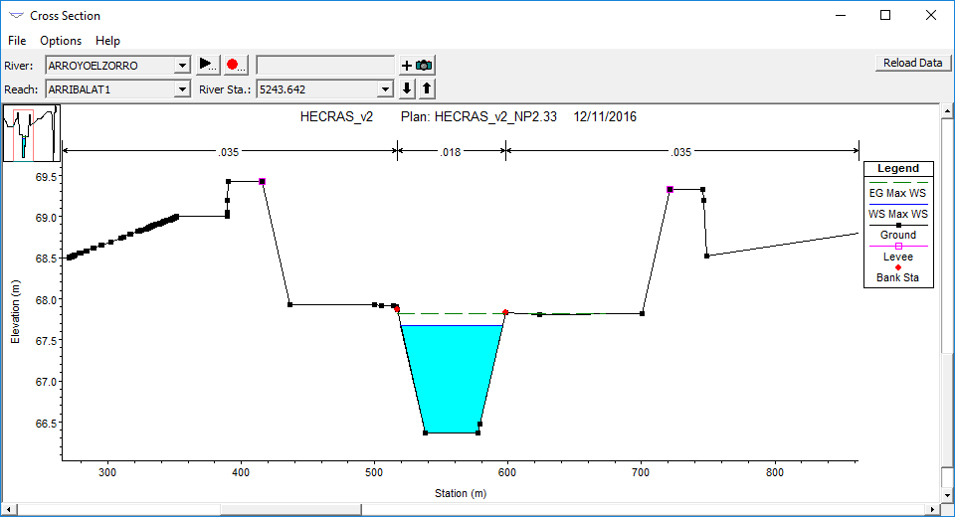
Actividad 2: Modelación unidimensional en condiciones de flujo no permanente
Para verificar la correcta ejecución del modelo en condiciones de flujo No Permanente para Tr=2.33yr, visualice el perfil de flujo para el máximo valor obtenido y alguna de las secciones transversales de la zona del canal diseñado y ejecute la animación visualizando los diferentes instantes de tiempo de ejecución.

Slide 18
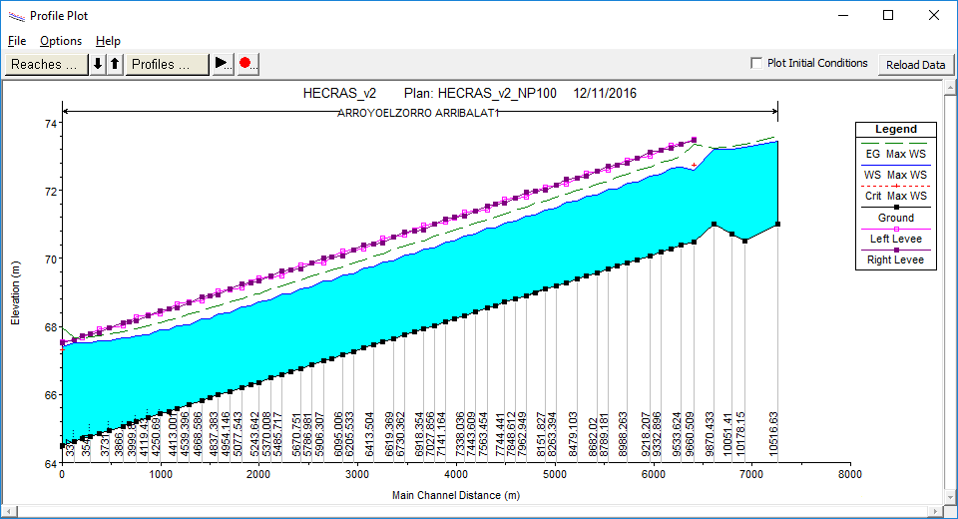
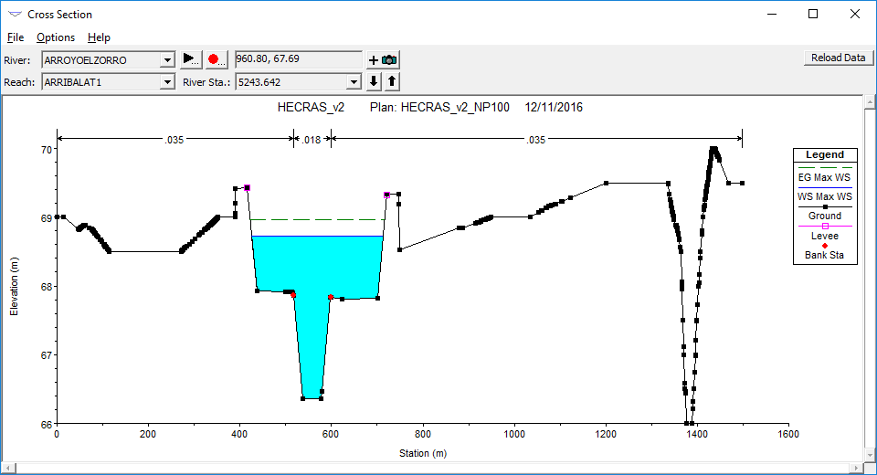
Actividad 2: Modelación unidimensional en condiciones de flujo no permanente
Para el periodo de retorno correspondiente a Tr=100yr, realice las modificaciones necesarias a la configuración de condiciones de flujo y frontera, ejecute el modelo y verifique la correcta ejecución del modelo en condiciones de flujo No Permanente, visualice el perfil de flujo para el máximo valor obtenido y alguna de las secciones transversales de la zona del canal diseñado y ejecute la animación visualizando los diferentes instantes de tiempo de ejecución.

Slide 19

Contenido creado por: r.cfdtools@gmail.com
https://github.com/rcfdtools
Licencia, cláusulas y condiciones de uso en:
https://github.com/rcfdtools/R.HydroTools/wiki/License

